Slide 1
走进PHP stream
BY Terryye

Slide 2

什么是计算机学的Stream
Stream是在进行数据交换前预先建立的数据交换渠道
对I/O的抽象
用于获取或者写入数据
可以线性的读写数据
seek 是可选的特性
数据通常是按块来读取和写入的

Slide 3
在PHP中都在哪些地方使用
Stream functions
file system functions
include/require_once
Sockets functions
几乎所有的IO操作

Slide 4
在PHP中stream函数的分类
操作文件或者使用URI标识的远程文件资源
$fp = fopen($url, $mode);
$data = file_get_contents($url);
file_put_contents($url, $data);
$lines = file($url);
基于socket的顺序IO
$fp = fsockopen($host, $port);
$fp = stream_socket_client($uri);
$fp = stream_socket_server($uri, $options);

Slide 5
在PHP中stream函数的分类
目录stream
$dir = opendir($url);
$files = scandir($url);
$obj = dir($url);
其他的stream
$fp = tmpfile(); //临时文件
$fp = popen($cmd); //进程操作
proc_open($cmd, $pipes);

Slide 6
Stream关键字
Wrapper
对一类数据的输入输出所进行的封装 例如 File
Stream
一个资源，它拥有一系列数据(data)或者一个数据流(io)
Context
对流进行操作时的一组参数
Filter
在读取或写入stream时，对数据进行操作的过滤器
Scheme /Target
对流封装时使用的名称(例如http:// ftp://)，以及地址（例如www.qq.com）

Slide 7
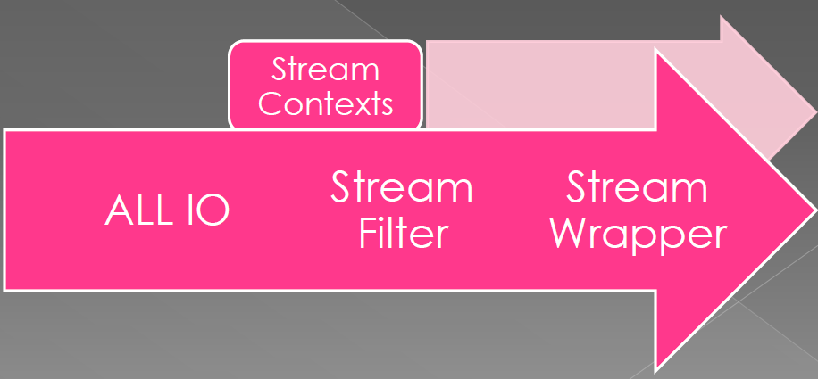
PHP的Stream是如何工作的

Slide 8
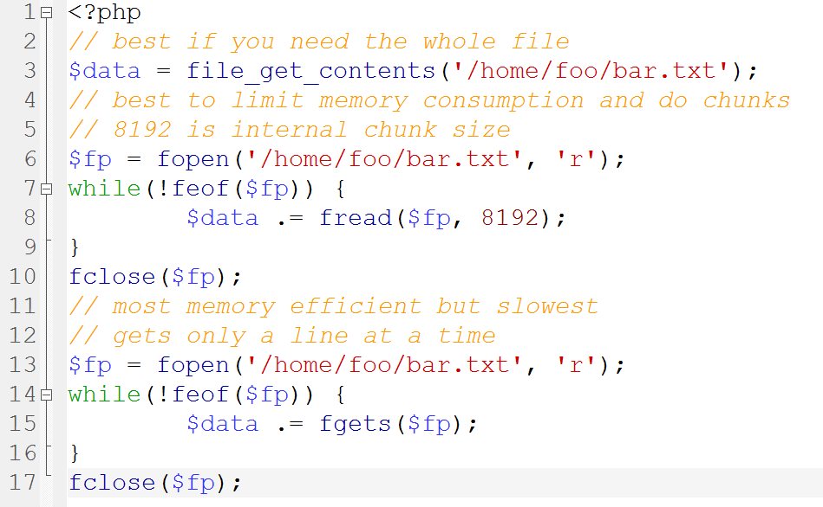
使用Stream

Slide 9
PHP内置的Stream
file://
http://
ftp://
data://
glob://

Slide 10
在扩展中的Stream
SSL
›https://
›ftps://
›ssl://
›tls://
SSH
›ssh2.shell://
›ssh2.exec://
›ssh2.tunnel://
›ssh2.sftp://
›ssh2.scp://
Phar (5.3已经内置)
› phar://
Zlib
›compress.zlib://
›zlib://
Bzip
›compress.bz2://

Slide 11
编写自定义的Stream
PHP没有提供用于实现的接口类
在实现的时候需要像有接口类那样实现对应的方法
定位(seek)，目录操作可以不实现
看代码示例--》
思考：
php的log是否可以使用 tphplog:// 来写入？
在云平台的使用。Amazon/SAE

Slide 12
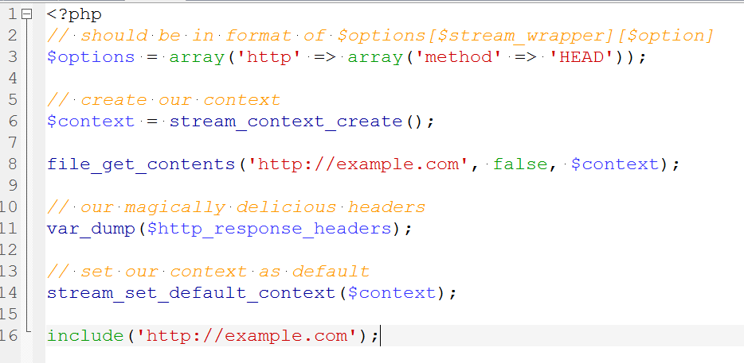
使用Context

Slide 13
使用Filter
看代码示例--》

Slide 14
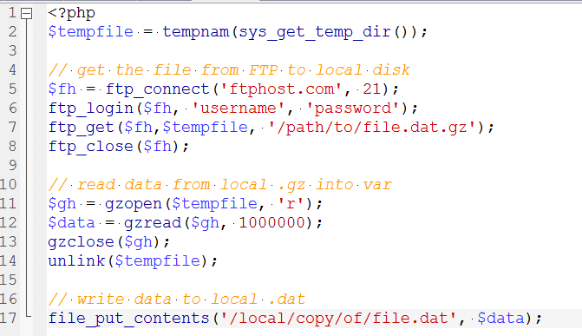
为什么php的Stream很爽！

Slide 15
高效的使用Socket
无阻塞模式，select

Slide 16
高效的使用Socket
无阻塞模式，libevent

Slide 17
高效的使用Socket
工作中典型场景
同时请求用户的多个属性
同时请求多个用户的某个属性
还有呢…

Slide 18
Thanks ☺

